Slide 1
Falvak és lakóik

Slide 2
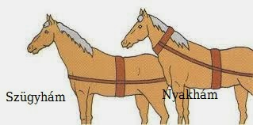
Földművelési technikák
Vad talajváltó művelés: erdőirtással, égetéssel új területet tettek művelhetővé
Kétnyomásos rendszer: a megművelt föld felét bevetették gabonával, a másik részét pihentették (ugar)→cserélgették
szántó | ugar
Háromnyomásos rendszer: tavaszi vetés, őszi vetés, ugar→ cserélgették
tavaszi | őszi | ugar
Eszközök:
nehézeke→ mélyebben megforgatja a földet
szügyhám: megsokszorozza a ló erejét
sarló helyett kasza→ gyorsabb az aratás

Slide 3
Uradalom: földesúri birtok
Majorság: földesúr saját használatra megtartott része
Jobbágytelkek: parasztoknak osztotta ki, ezért cserébe járadékokkal tartoznak
Terményadó →kilenced egyházé a tized)
Robot= ingyenmunka a földesúr birtokán
Földbér (a pénzgazdálkodás elterjedése után)
Ajándék ünnepek alkalmával
Közös használatú területek: erdő, mező, legelő, malom
10. századtól egységes jobbágyterhek
Jobbágynak nincs tulajdonjoga, csak használhatja
majorság | közös | jobbágytelkek
Uradalom
Az egész a földesúré, az ő tulajdona

